Slide 1
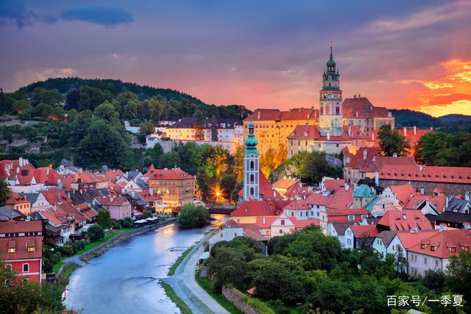
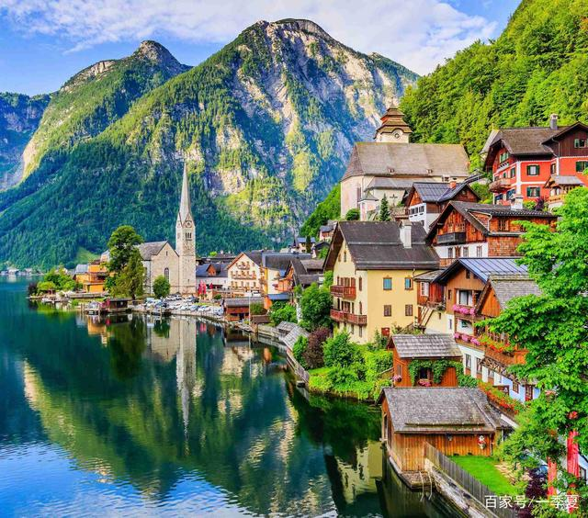
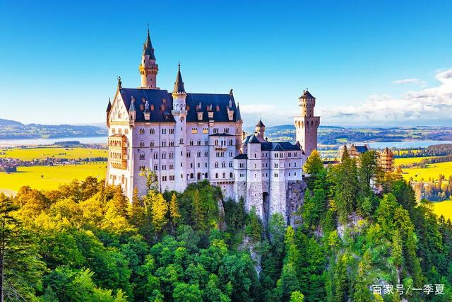
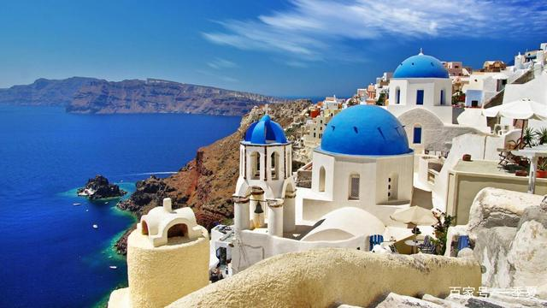
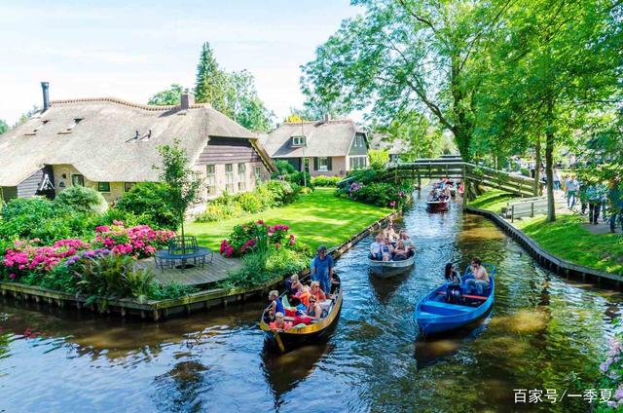
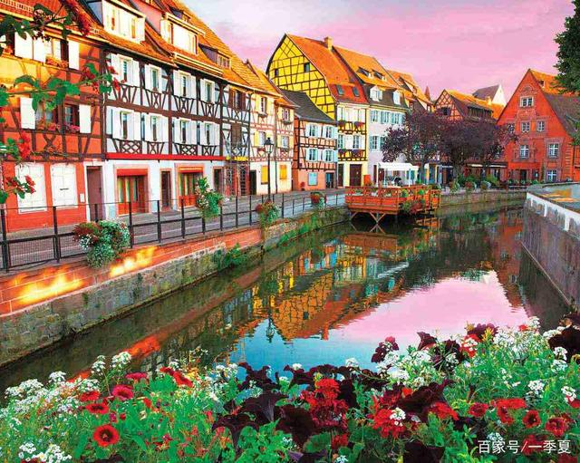
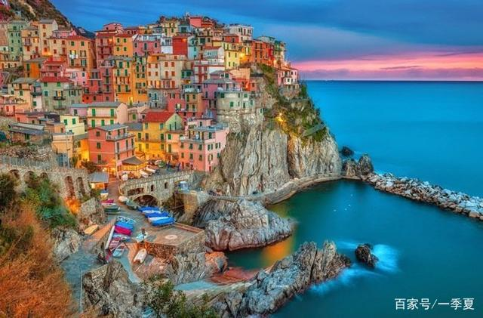
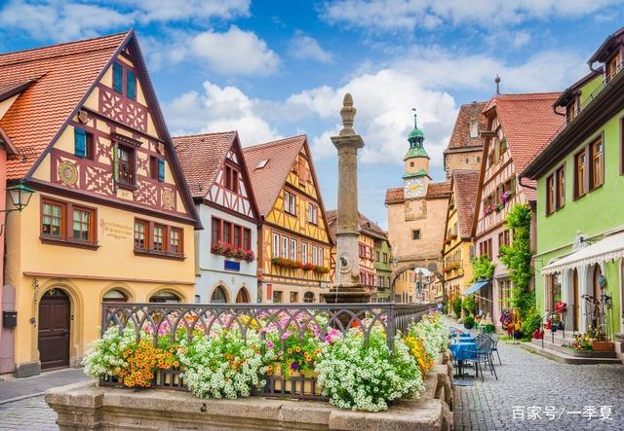
欧洲

Slide 2
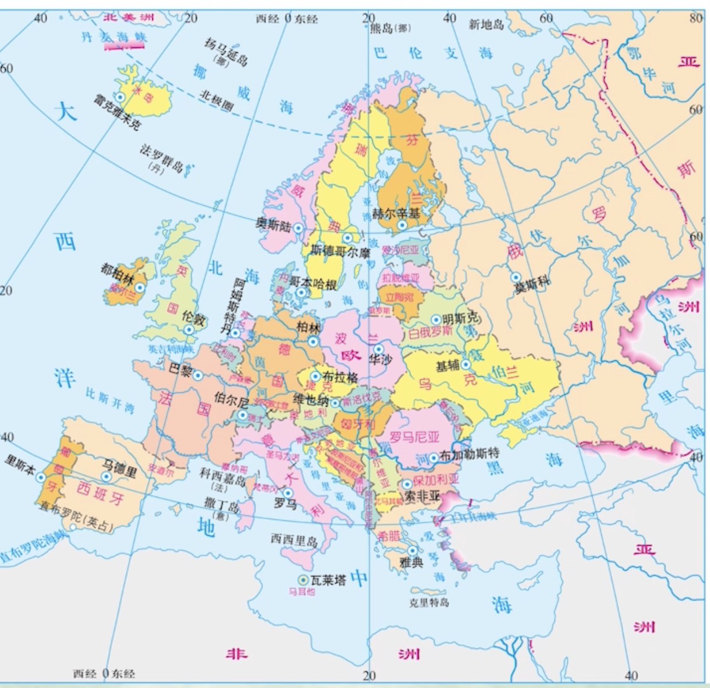
北
北
冰
洋
东：乌拉尔山脉（66°10′E，67°46′N）
南：马罗基角 （5°36′W，36°N）
西：罗卡角 （9°31′W，38°47′N）
北：诺尔辰角 （27°42′E，71°08′N）
巴伦支海
大
挪威海
西
北海
东
波罗的海
世界面积第二小的大洲
英吉利海峡
洋
能否描述一下欧洲的地理位置？
西
黑海
三面临海
一面连陆
地
直布罗陀海峡
爱琴海
中
亚欧大陆向西延伸的一个大半岛
南
海

Slide 3
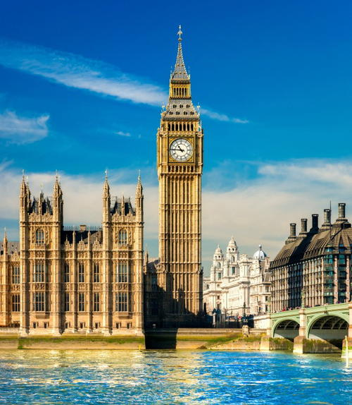
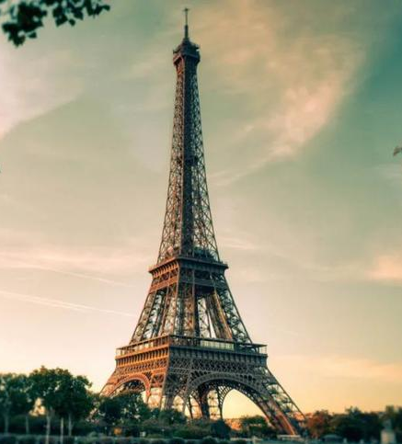
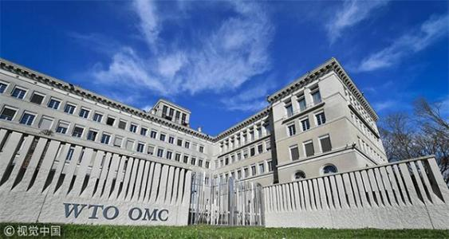
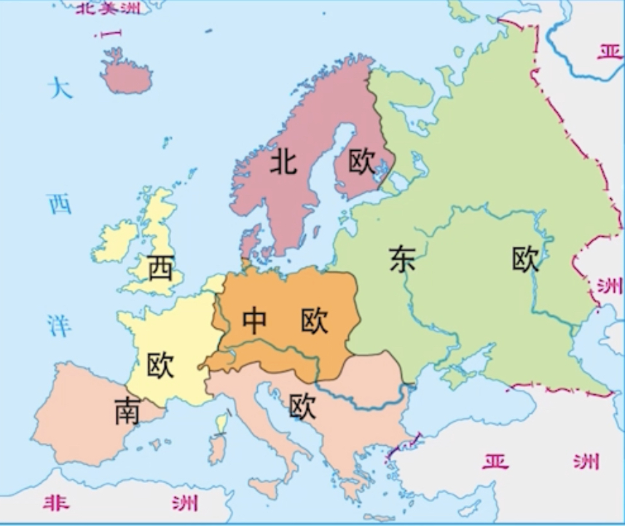
英国（伦敦）
法国（巴黎）
瑞士（日内瓦）
西欧
西欧
中欧

Slide 4
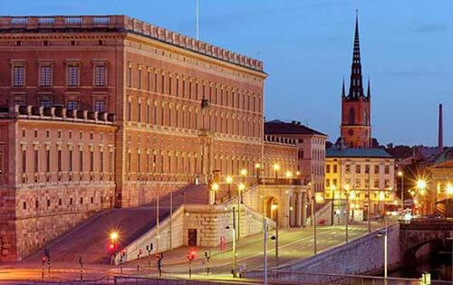
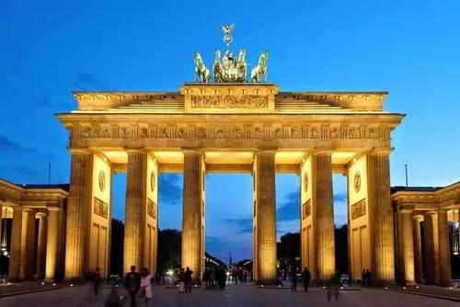
瑞典（斯德哥尔摩）
德国（柏林）
北欧
中欧

Slide 5
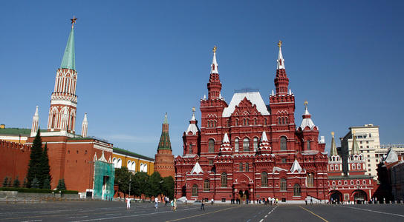
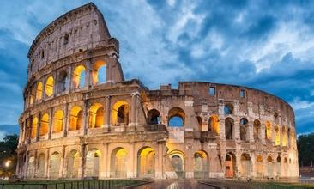
俄罗斯（莫斯科）
意大利（罗马）
东欧
南欧

Slide 6
练习册P19第二大题
国名 | 英国 | 法国 | 德国 | 俄罗斯 | 意大利 | 瑞典 | 瑞士
地区 | 西欧 | 西欧 | 中欧 | 东欧 | 南欧 | 北欧 | 中欧

Slide 7
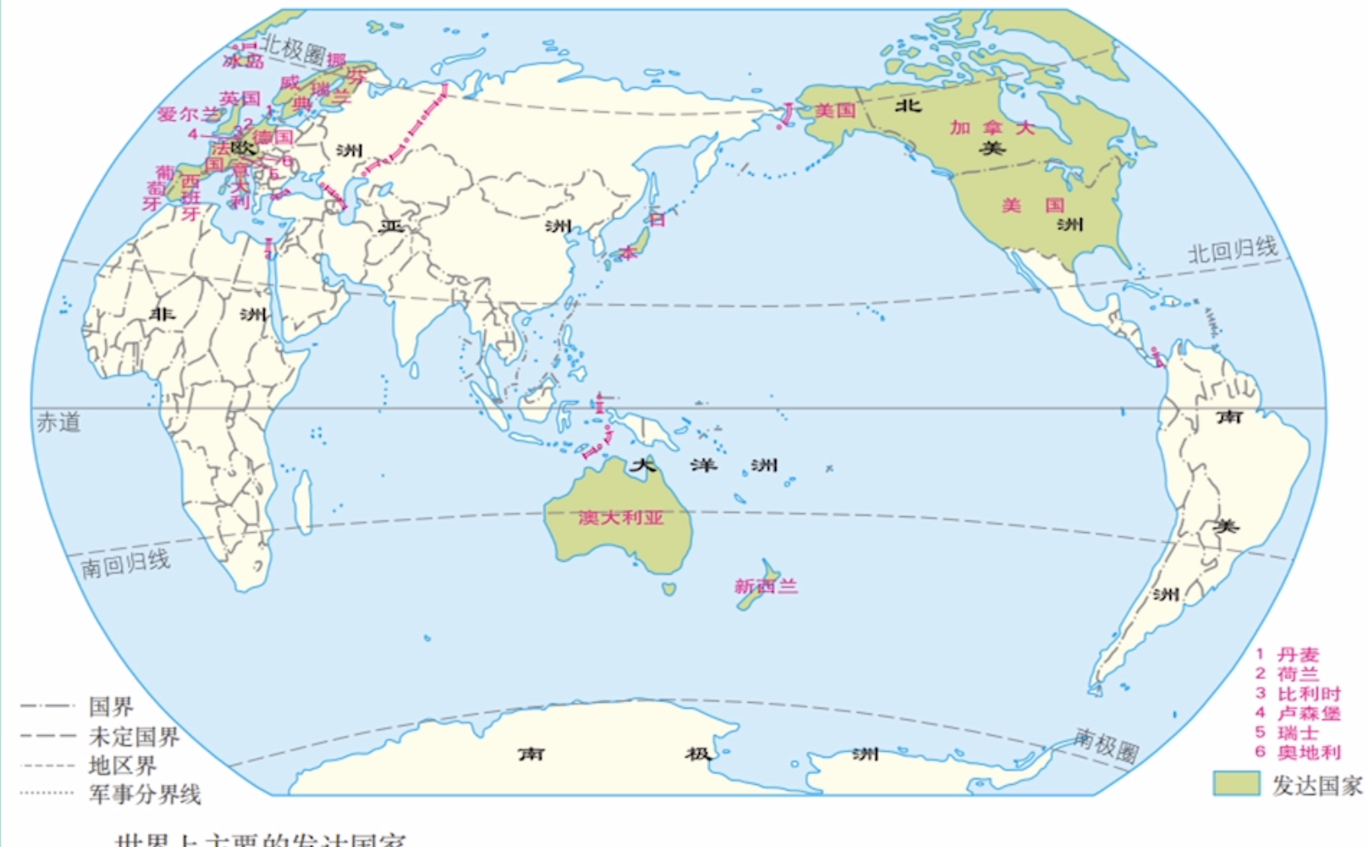
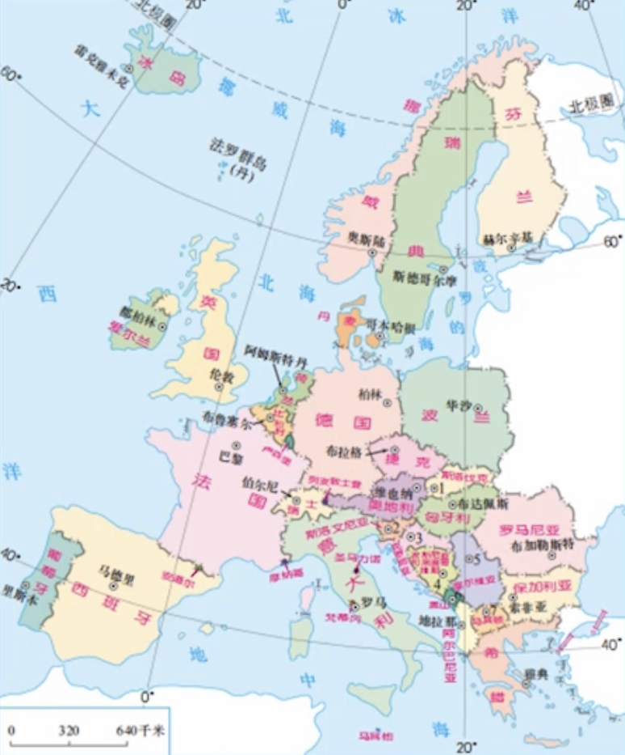
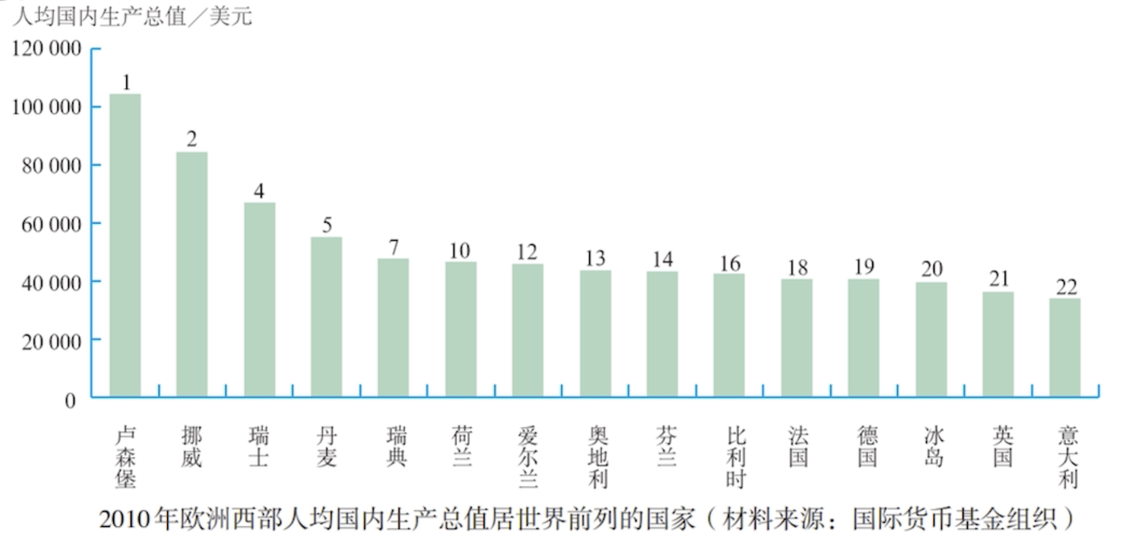
欧洲国家的特点：数量多，大多数国土面积不大，但是经济比较发达
“西欧”＝“欧洲西部”？
欧洲西部
西欧
除东欧以外的欧洲部分，欧洲西部的范围更广。

Slide 8
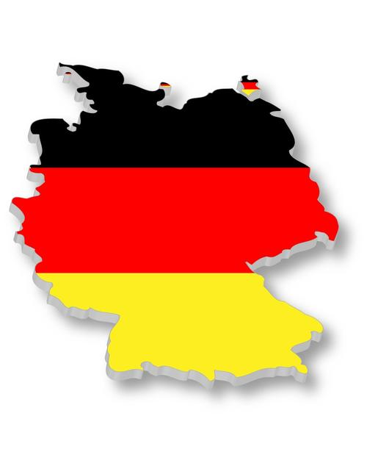
德国

Slide 9
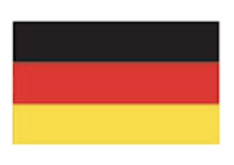
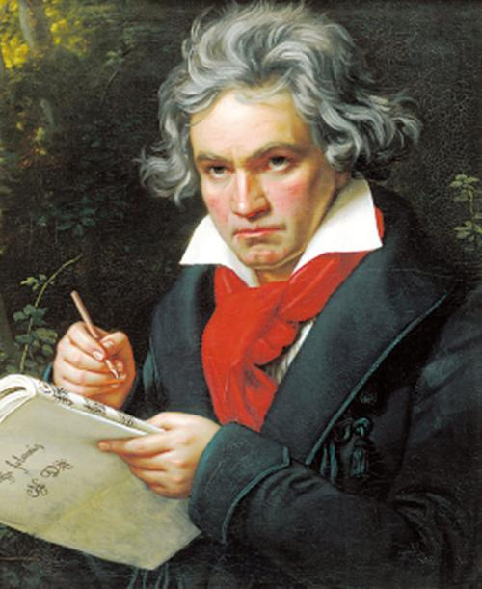
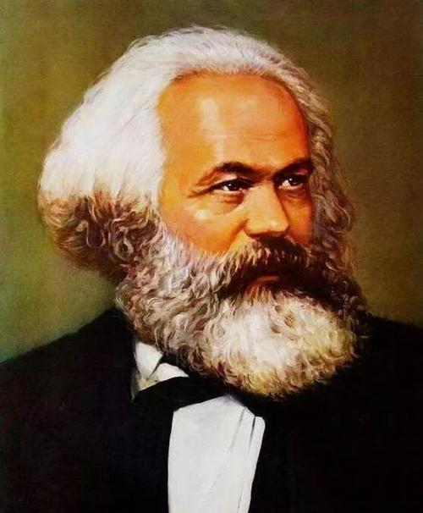
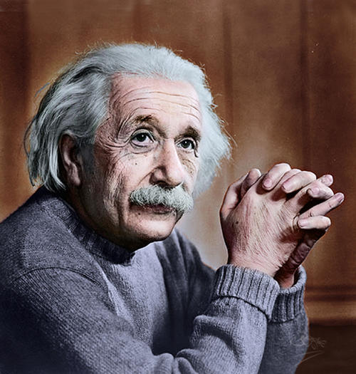
德意志联邦共和国国旗黑、红、金3种颜色长久以来象征的是泛日耳曼民族争取统一、独立、主权的雄心。其中黑色代表严谨肃穆；红色象征燃烧的火焰，激发人民憧憬自由的热情；金色象征真理的光辉，决不会被历史的泥沙掩埋；其视觉效果正符合德意志联邦共和国人凝重、理智的性格特点。
爱因斯坦
贝多芬
马克思

Slide 10
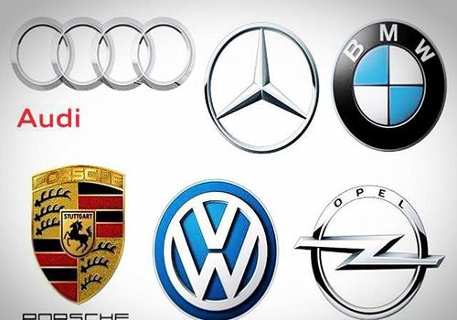
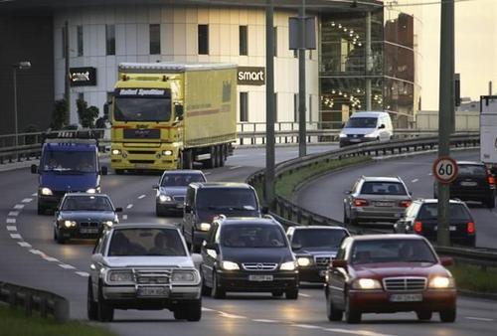
便捷的交通网络
名副其实的“交通大国”
发达的工业技术

Slide 11
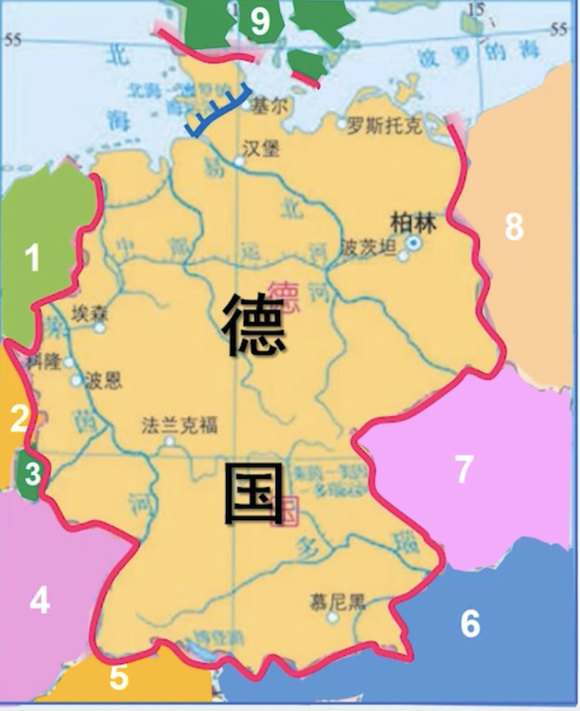
便捷的交通网络
德国地处中欧，连接东欧与西欧、南欧与北欧，陆上邻国众多——欧洲的“十字路口”。
找一找：德国在欧洲中的地理位置
说一说：德国有哪些陆上领国？
丹麦
北欧
波兰
荷兰
北海
波罗的海
东欧
德
国
比利时
卢森堡
捷克
西欧
南欧
法国
奥地利
瑞士

Slide 12
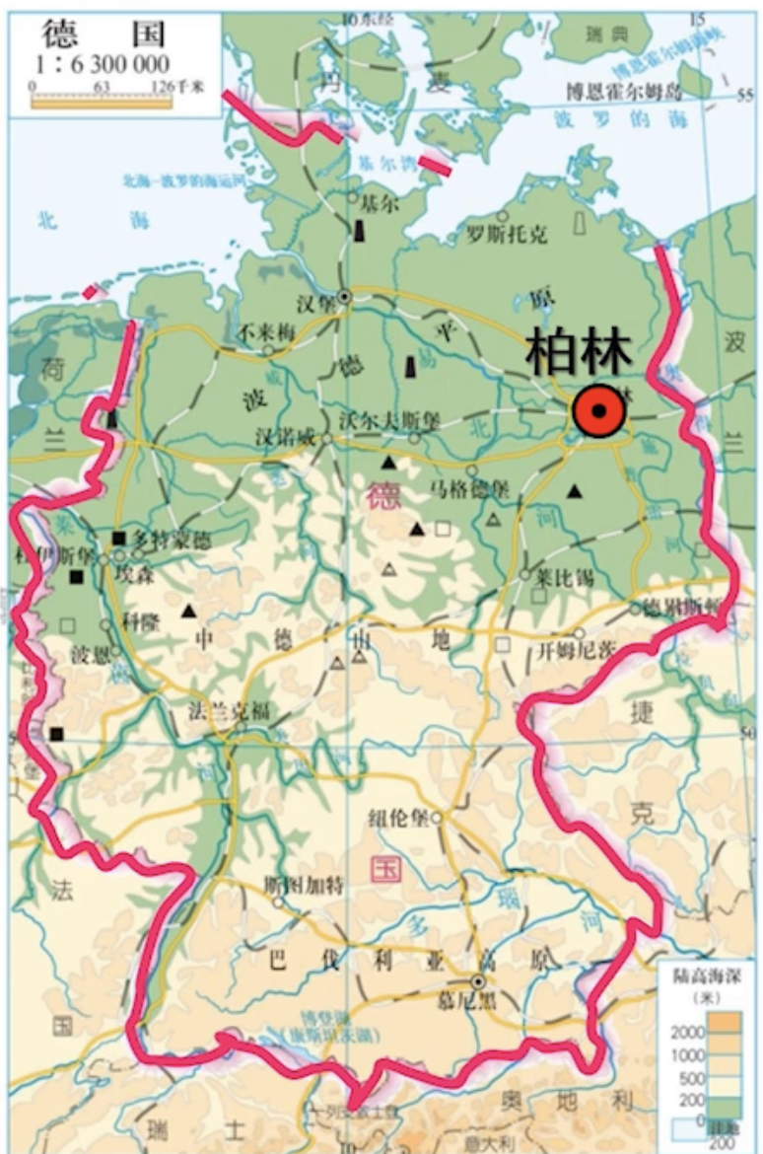
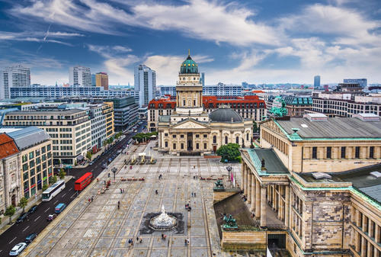
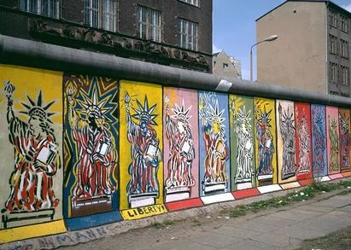
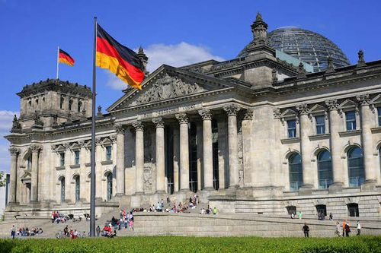
便捷的交通网络
德国的首都—柏林
德国的政治、经济、文化和交通中心，也是德国的最大城市。

Slide 13
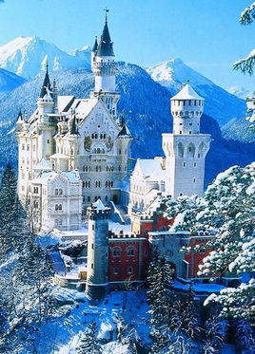
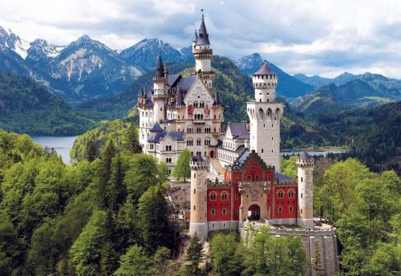
便捷的交通网络
铁路
德国境内铁路和公路网络密集，连接国内的各个城市和周边邻国。
高速公路
猜一猜：
新天鹅堡位于德国的哪个方位？

Slide 14
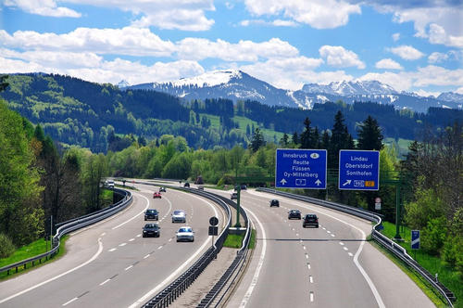
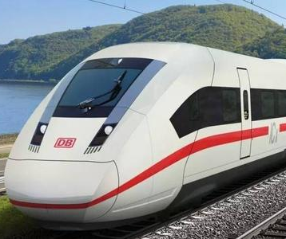
便捷的交通网络
从柏林出发到新天鹅堡，沿途你会发现身边的景色有什么变化？
波德平原
海拔升高
周围从平原过渡到山峰
中德山地
德国地势北低南高，地形区具有过渡性。
德国南部 菲森镇
巴伐利亚高原
德国气候也具有过渡性，北部海洋性，南部大陆性

Slide 15
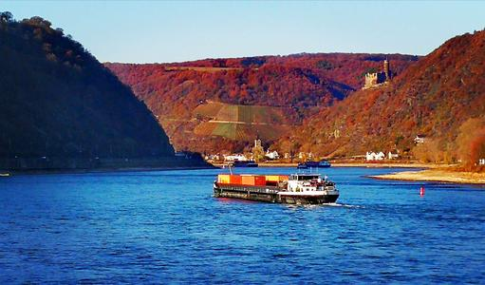
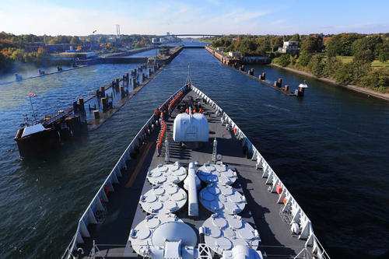
便捷的交通网络
河流
找一找：
在德国境内有哪些国际河流？
易
北
河
莱
小链接—国际河流
国际河流是指流经多个国家的河流。
茵
河
瑙
多
河

Slide 16
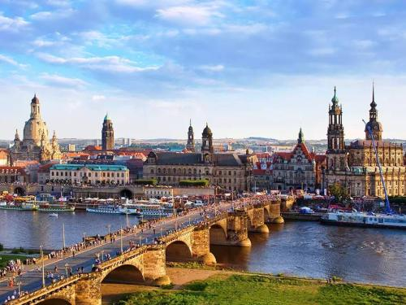
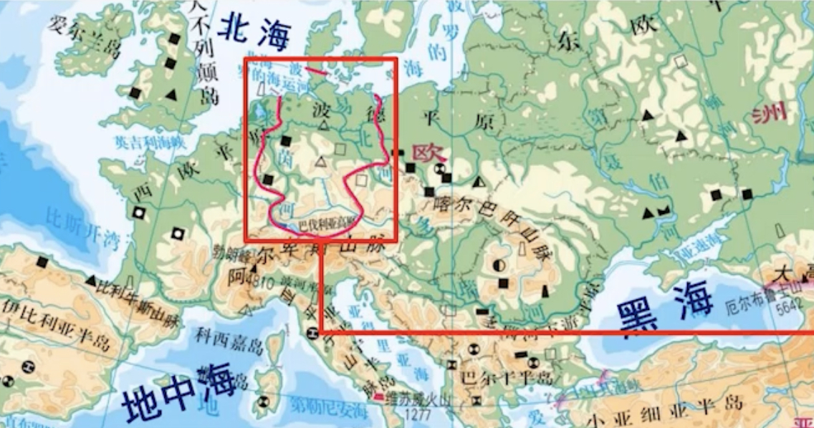
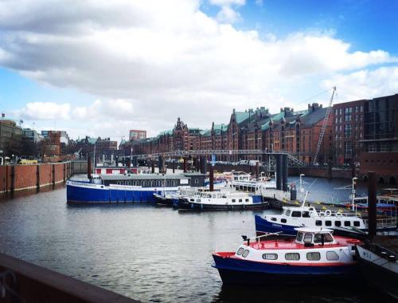
便捷的交通网络
地势低
易
北
河
地势高
河流名称 | 河流流向 | 注入
易北河
自东南向西北
北海

Slide 17
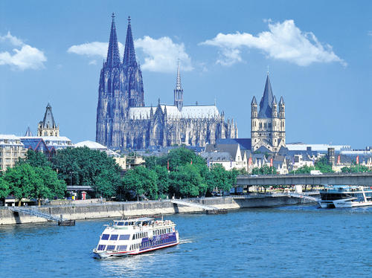
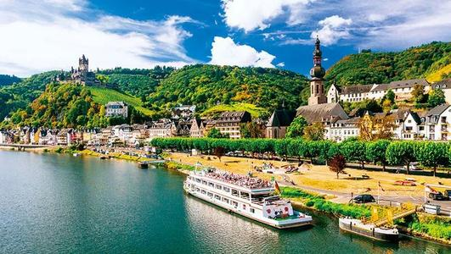
便捷的交通网络
地势低
莱茵河
地势高
莱
茵
河流名称 | 河流流向 | 注入
莱茵河
河
自东南向西北
北海

Slide 18
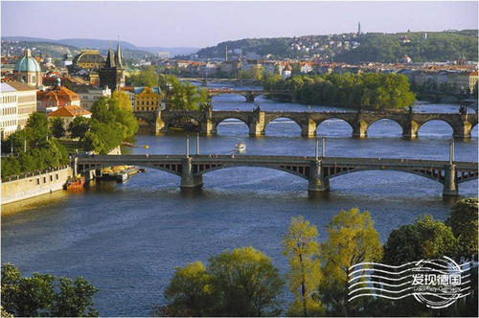
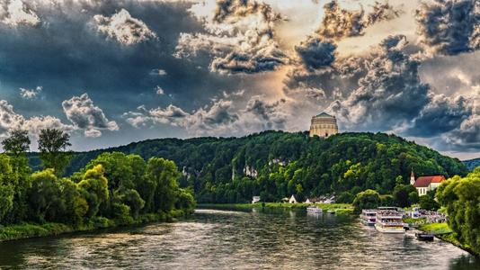
便捷的交通网络
莱茵河
地势低
地势高
多瑙河
河流名称 | 河流流向 | 注入
多瑙河
瑙
自西（西北）向东（东南）
多
河
黑海

Slide 19
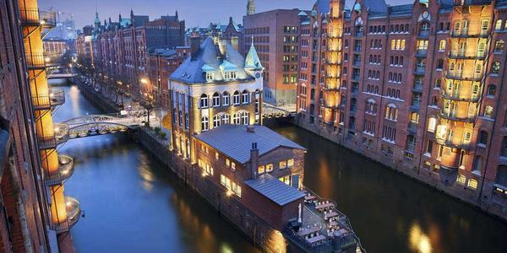
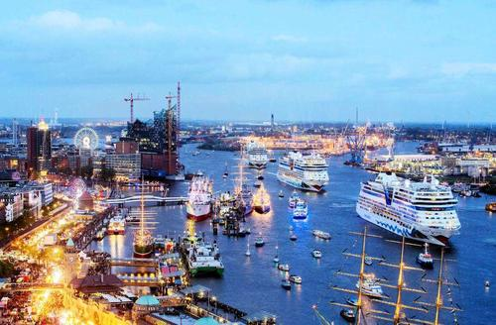
便捷的交通网络
波罗的海
易北河河畔沿岸城市
北海沿海城市
北 海
汉堡
易
北
河
莱
德国城市—汉堡
德国的最大海港，也是德国的第二大城市。
茵
河
瑙
多
河

Slide 20
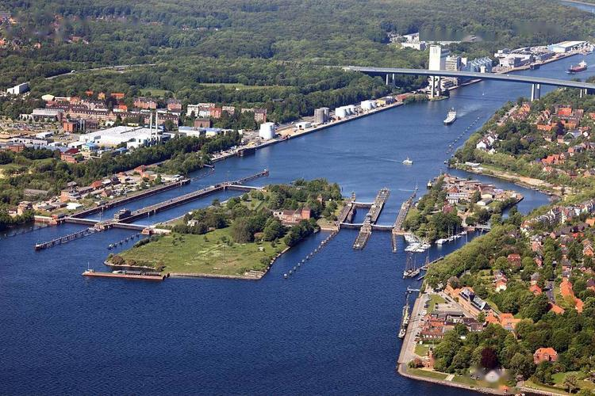
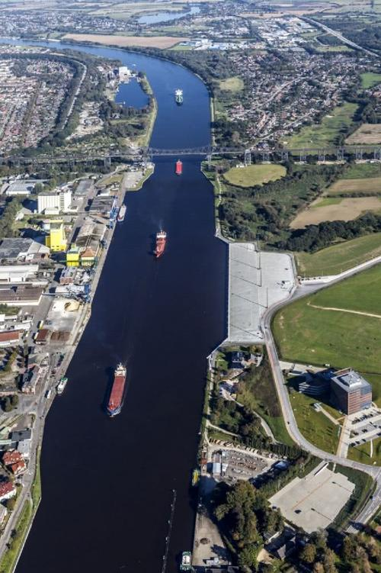
便捷的交通网络
运河
北海—波罗的海运河
（基尔运河）
莱茵河
易
中部运河
北
多瑙河
河
莱
茵
莱茵—美因—
多瑙运河
基尔运河的修建连接北海与波罗的海，缩短了波罗的海沿岸国家通往大西洋的航线长度。
河
瑙
多
河

Slide 21
密集的铁路和公路网络
工业强国
境内河流众多，水量丰富，水流平稳，航运便利。
便利的交通运输条件
四通八达的内河航运网
各条河流之间大多有运河相通

Slide 22
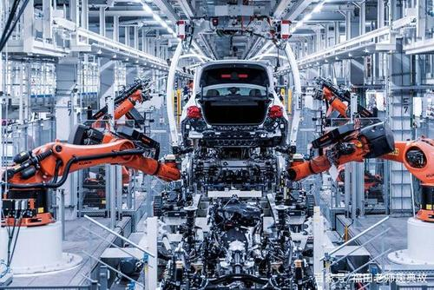



发达的工业技术
汽车工业
一辆汽车的
诞生之旅
机械制造工业
电子电器工业
石油工业

Slide 23

发达的工业技术
想一想：德国的工业及分布有何特点？
德国的机械制造工业主要分布在哪些城市？
德国的电子电器工业主要分布在哪些城市？
德国的石油加工业主要分布在哪些城市？
工业部门齐全，重工业处于支配地位
汉堡、埃森、科隆、斯图加特、慕尼黑、开姆尼茨、德累斯顿、柏林、莱比锡、马格德堡
大分散：众多工业城市遍布全国
小集中：著名工业区
埃森、波恩、斯图加特、慕尼黑、莱比锡、柏林、德累斯顿
鲁尔区
波恩、埃森、法兰克福、汉堡
便利的交通运输条件
德国的汽车工业主要分布在哪些城市？
科隆、斯图加特、慕尼黑、沃尔夫斯堡

Slide 24

发达的工业技术
鲁尔区
想一想：为什么鲁尔区能成为德国著名的工业区
地处德国西部莱茵河下游，水资源丰富。
便利的水陆运输
铁路
公路
水路
莱
人口和城市密集，劳动力充足，接近消费市场。
发展工业的条件十分优越
茵
河
煤炭资源丰富，工业部门齐全。

Slide 25






发达的工业技术
鲁尔区
严重的环境污染（空气、水、土壤）
科技迅速发展
产业结构调整
社会生活变迁
现在的鲁尔区：
以汽车制造、电子电器为核心的新兴工业部门。
发展服务业（将一些废弃厂房改造为工业博物馆、餐厅、会议中心等）
二战后的鲁尔区：
以煤炭、钢铁和电力为核心的典型重工业区。

Slide 26





发达的工业技术
慕尼黑
德国“硅谷”—慕尼黑
欧洲最大的微电子工业中心
德国第三大城市（仅次于柏林、汉堡）

Slide 27

发达的工业技术
进出口总额大，世界上的贸易大国之一。
高度发达的工业强国，经济实力位于欧洲之首、世界第四（仅次于美国、中国、日本）
出口
汽车 化学产品
机械设备
电子电器设备
促进经济
进口
德国除煤炭和钾盐以外，矿产资源匮乏，石油等许多工业原料必须依赖进口。
化学品
石油 钢铁产品
天然气

Slide 28

两大工业强国—德国与日本
 | 德国 | 日本
工业水平
工业原料、 能源
工业部门和工业产品
工业分布
高度发达的工业强国，工业水平很高
很多工业原料依赖进口
煤炭、钾盐丰富
水能资源丰富
工业部门齐全，产品大量出口
（工业部门见图）
（工业部门见图）
大分散、小集中
高度集中于太平洋沿岸

Slide 29
本章小节
交通：水陆空交通网络发达
地势：北低南高
人口：人口负增长，老龄化严重
地形：过渡性（自北向南：平原→山地→高原）
自然环境
人文经济
工业（高度发达的工业强国）：
部门齐全，重工业处于支配地位。
资源匮乏，工业原料依赖进口
工业分布较均衡（大分散，小集中—鲁尔区）
地处中欧
“欧洲十字路口”
德国
气候：过渡性（自北向南：海洋性→大陆性）
重要河流众多：莱茵河、多瑙河、易北河、北海-波罗的海运河→航运便捷
世界第四经济大国（仅次于美国、中国、日本）
城市：柏林（首都，最大城市）、汉堡（最大海港）、慕尼黑（德国“硅谷”）

Slide 30
练习册P21第三大题
1. 德国大多数主要河流的流向是（ ）
A. 自北向南 B. 自南向北 C.自东向西 D. 自西向东
2. 德国地势的高低分布特征是（ ）
A. 西高东低 B. 东高西低 C. 北高南低 D. 南高北低
3. 基尔运河沟通了（ ）
A. 易北河与莱茵河 B. 莱茵河与多瑙河
C. 波罗的海与北海 D. 地中海与波罗的海
B
D
C

Slide 31
练习册P21第二、四大题
二：连线题
四：地理谜语
首都
全国最大城市
中国城
汉堡
柏林
柏林
常青树丛
全国最大海港
汉堡
喜欢的原因是由于发现了中亚五国国名的共同点
啤酒城
全国最大电子工业中心
慕尼黑
爱因斯坦

